Slide 1
BusyCooked(仮)

Slide 2
制作目的
DirectX11を使用して、自作のエンジンを作成する。
技術力アピール。
遊んで楽しいパーティーゲームを作る。

Slide 3
使用言語
C++
HLSL

Slide 4
使用ツール
Visual Studio 2017
3dsMax
FireAlpaca64
freac

Slide 5
ゲーム概要
既存のゲームである「OverCooked」「OverCooked2」をリスペクトして作ったゲームです。
過酷な環境下でお客さんの注文通りに料理を作るゲームです。
プレイ人数 ２～４人

Slide 6
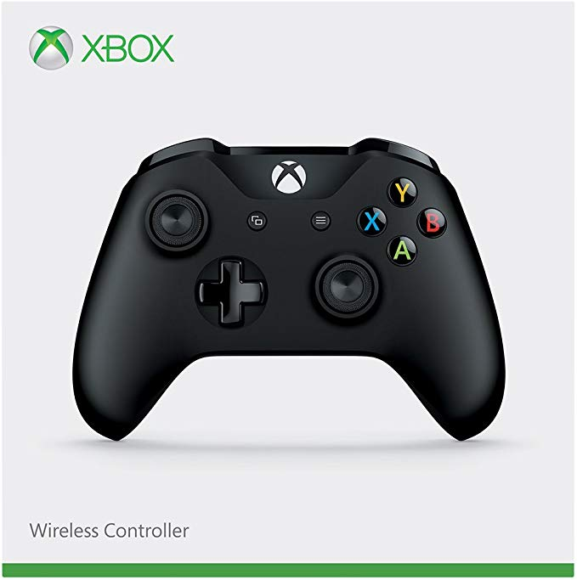
操作方法
移動 ： 左スティック
切る、洗う ： Ⓐ
持つ、置く ： Ⓧ

Slide 7
実装したものリスト
拡散反射光
鏡面反射光
シャドウマップ

Slide 8
影
ほげほげ

Slide 9
実装予定リスト
UVスクロール
インターネット通信。
カスケードシャドウ(OverCookedには必要ない)
被写界深度
ソフトシャドウ

